Slide 1
上海麦士&予芯智能 联合开发

Slide 2

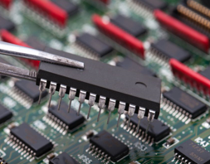
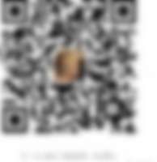

上节回顾
单片机
开发环境

Slide 3

工程师的最辛苦的地方也许就在于需要不停的学习，但这也许正是工程师乐此不疲的地方。学习的最佳方法是：接受—>实践—>理解—>接受—>实践—>理解……，不断往复。“接受”就是“不求甚解”或者“拿来主义”，很多东西我们不懂，那没关系，先忍忍，“吐着吐着就习惯了”。然后就是拿现成的理论或东西去实验，在实践中找到问题的关键点。最后，再反过来观察当时让你觉得“不可理喻”的问题。不断反复这个过程，就能融会贯通。
2.6 大脑怎么思考
--单片机如何运行

Slide 4
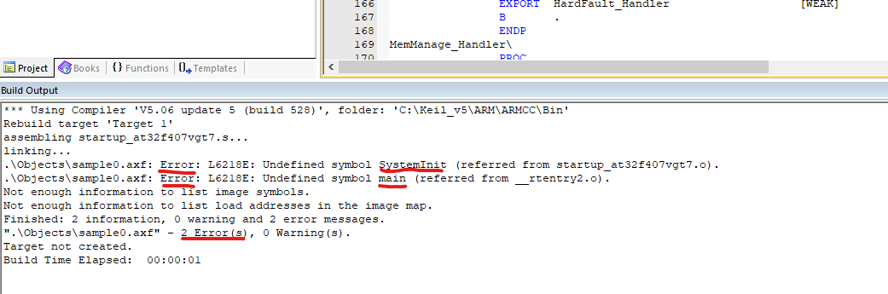
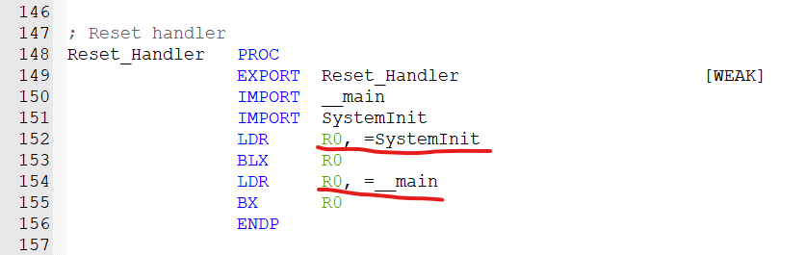
2.6.1 回到过去
错误信息
引起错误的调用入口

Slide 5
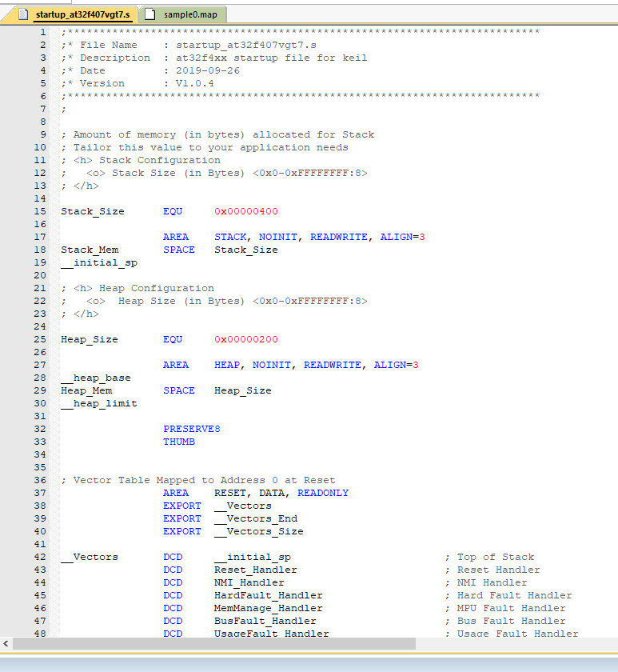
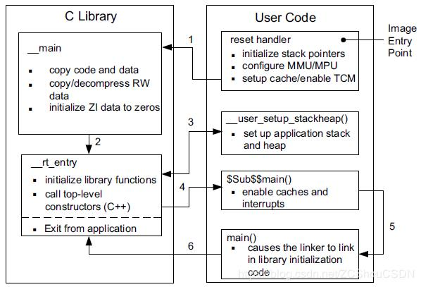
单片机启动流程
ARM启动流程
启动代码

Slide 6
代码解释
行号 | 指令 | 详 解
147 | ； | 分号在汇编语言里是注释的意思，就是C语言中的“//”。
148 | Reset Handler PROC | 在汇编语言中“PROC”（process的简写）是一个定义子程序的伪指令，一般子程序以“xxx PROC”开头，以“ENDP”结尾，子程序在C语言里又叫子函数(后面我会把子函数和子程序混用)。这里就是定义了一个名为“Reset Handler”的子程序。请慢慢的习惯（吐着吐着就会习惯的），在汇编语言中下意识的要把所有的“名字、标号”看作是一个地址，或者用C语言的话来说看作一个指针。
149 | EXPORT Reset Handler [WEAK] | 这也是一个伪指令，有点像C语言里的“extern”关键字，告诉别人可以在其他地方找到这个子函数并可以调用。后面的“[WEAK]”是提示编译器，如果在程序中出现同名的子程序，那么就用那个同名子程序来替代。从字面意思理解就是把这个名字“导出”，这样其他的地方就能发现并使用它。
150 | IMPORT main | 这个看字面意思也比较好理解，类似于C语言中的“include”。就是告诉编译器，这个函数不在本文件里，需要在其他地方找。这里有人会问main前面那个下划线是啥意思？很好，这个下划线是KEIL编译器规定的一个特殊符号。它的意思是先调用ARM提供的库内部的一个程序，做一些必要的初始化动作，比如“分散加载”，初始化栈，然后再调用真正的C语言中的main函数。总之，你可以理解为在这里会调用外部的C语言中的main函数。

Slide 7
代码解释
行号 | 指令 | 详 解
151 | IMPORT SystemInit | 就是告诉编译器，需要“导入”一个外部的子程序供后面使用。
152 | LDR R0，=SystemInit | 这就是正式的代码了，LDR是一个32位指令，用来把一些东西（比如立即数、地址、变量等）加载到寄存器中。后面的R0，就是目标寄存器。前面的课程由提过，内核中有一些通用寄存器，R0就是其中之一。出现等号的意思是等号后面是一个地址，换句话就是把SystemInit函数的入口地址取出来，赋给寄存器R0。
153 | BLX R0 | 这是一句典型的跳转指令，在跳转的同时会保存前面提到过的LR寄存器的值，还会切换内核状态。这里我们只需要先知道是一个跳转指令，使得内核跳转到R0寄存器中内容所指向的存储器地址去执行指令。这就是在C语言中所谓的函数调用。在C语言中我们不会有一个显性的指令来调用函数，只不过就是在需要调用的地方写下被调用函数的函数名（如果需要参数，还要写好参数）就好了。
154 | LDR R0, = main | 这个也和上面类似，就是把函数地址加载到R0寄存器中。
155 | BX R0 | 这也是一个跳转指令，那为何不用BLX呢？很简单，不用保存LR寄存器。那函数返回怎么办呢？嗯，好问题！这就是前面讲的，其实正常情况下main函数是永远不会返回的。如果返回了，程序就结束了，程序结束了，那MCU干嘛呢？
155 | ENDP | 这个就是前面提到的，汇编里一个子程序以“PROC”表示开始，然后以“ENDP”表示结束。

Slide 8



2.6.2 就多那么一丁点

Slide 9

2.6.2 就多那么一丁点
既然，我们已经看了这么多，
那何不多看一些呢，整个文件也没有多少行。
让我们一起来看一下吧~

Slide 10

下一节预告
来到C语言的世界
解决编译错误

